Slide 1













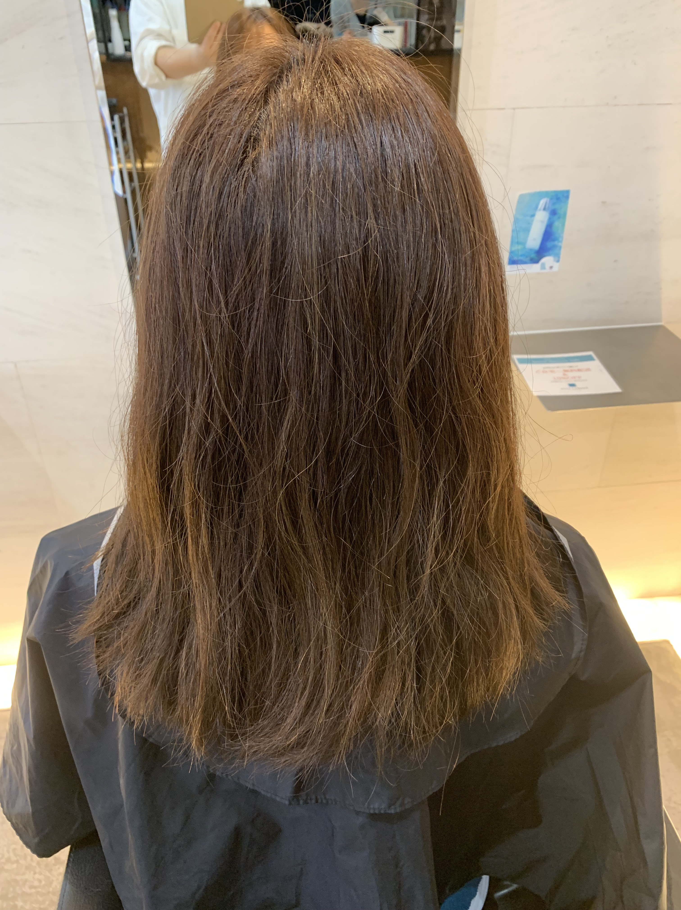
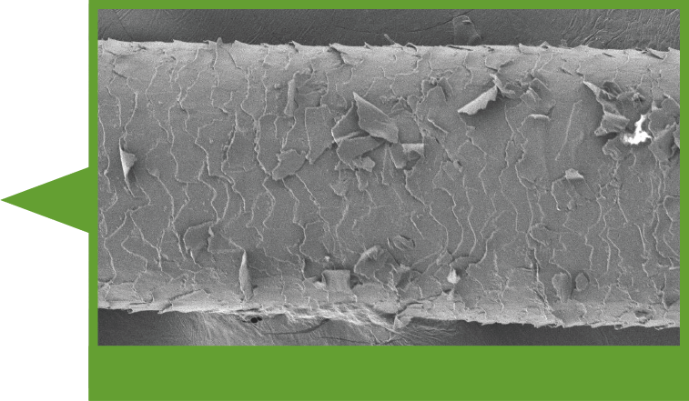

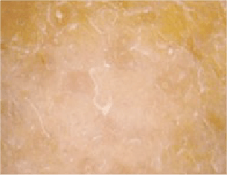
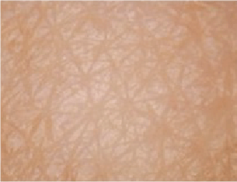
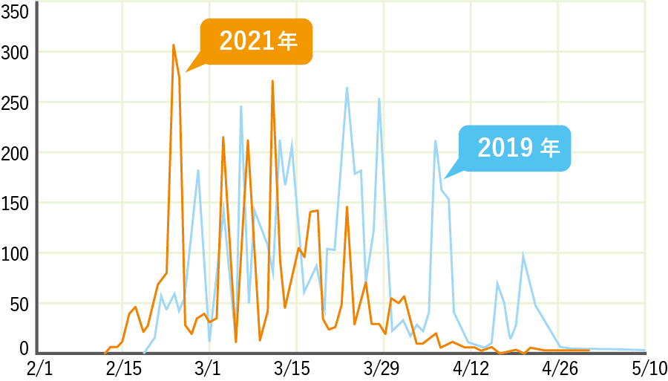

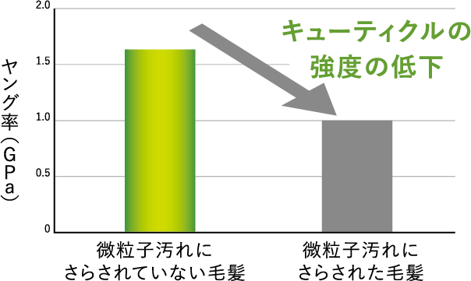
春の『ゆらぎ髪』対策！
ツヤがあふれるなめらかな髪へ
春は、花粉などを始めとする微粒子汚れ※の飛散量が増加し、お肌の状態が不安定にゆらぎやすくなる季節です。
実は『髪』も微粒子汚れによってゆらぎやすくなります。
髪の微粒子汚れをケアして、春の『ゆらぎ髪』を乗り越え、美しい髪を手に入れましょう！
「ゆらぎ髪」の特徴
ひとつでも当てはまる項目があったら「ゆらぎ髪」ケアがおすすめです。
ちゃんとケアしてるはずなのに
なんだかツヤがない
お肌で起こる現象で
お肌がゆらいでいるなら、
髪にも影響がある可能性が！
髪で起こる現象のチェック項目
こんなことありませんか？
●部分的な赤味・かゆみがある
●突然のにきび・吹き出物が起こる
●ヒリヒリした肌荒れ
最近ツヤが出しにくくなった
最近トリートメントの持ちが悪い
最近カラーが褪色しやすい
髪の調子がいい日と悪い日があるけど
原因が分からない…
キーワードは「最近」
いつもと同じなのに変化を
感じる…それがゆらぎ髪の
サインです。
「ゆらぎ」の原因は『花粉』などの微粒子汚れ』!?
髪のゆらぎ原因
春は花粉の飛散量が増える季節です。
この花粉を始めとする微粒子汚れが、
実は肌にも、髪にもダメージを与えているんです。
お肌のゆらぎ原因
（個数/cm^2)
花粉数の推移（東京都）
ゆらぎ肌
正常な肌
ゆらぎ髪
ゆらぎ髪拡大写真
花粉を始めとする
微粒子汚れが肌に付着すると、
一時的に不安定な状態になります。
微粒子汚れが付着した毛髪は
キューティクルの強度が低下します。
出典元・・・花粉：東京都福祉保健局 東京都アレルギー情報navi.
東京都の花粉情報 ｜ 東京都アレルギー情報navi. (tokyo.lg.jp)
※大気中に浮遊するちり・ほこり・花粉などが髪に付着すること

Slide 2



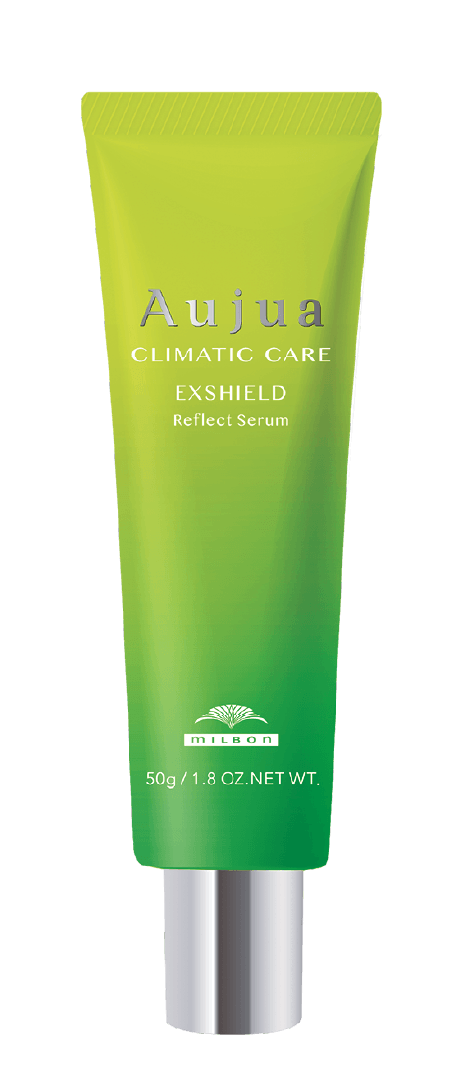
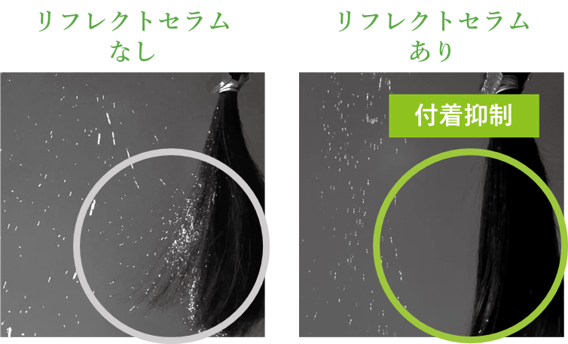




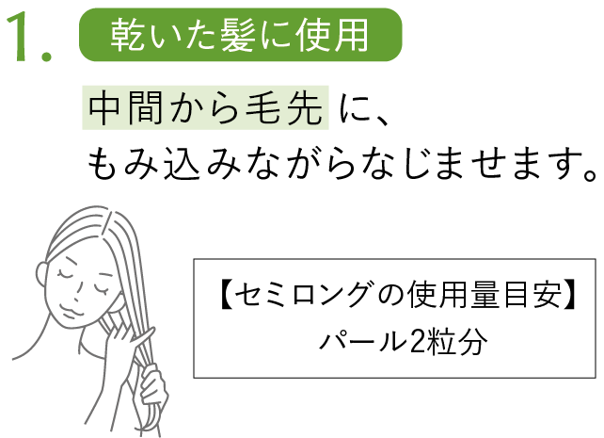
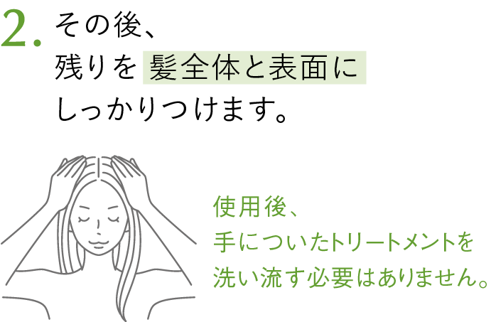


リフレクトセラム おすすめポイント
※
微粒子汚れ
の付着抑制
リフレクトセラム
50g 2,860円（税込）
リフレクトセラムによる
付着抑制を動画で
確認したい方はこちらから
きんもくせい
香りは「金木犀」
をイメージ
＊毛髪表面の摩擦による静電気を抑制し、微粒子汚れの付着を抑制します。
使用方法
リーブイントリートメント（洗い流さないトリートメント）
微粒子汚れが付着しにくくなる
オイルのようなべたつき感がない
日中まで続くツヤ感
※大気中に浮遊するちり・ほこり・花粉などが髪に付着すること

